Slide 1

Scu Navigator
汇报人：郑昊阳 唐精虹
刘良锦 李思洋

Slide 2
Content 目录
Part1 项目运行展示
Part2 项目概述
Part3 个人陈述

Slide 3

Part1 项目运行展示

Slide 4
Part2 项目概述与实现

Slide 5
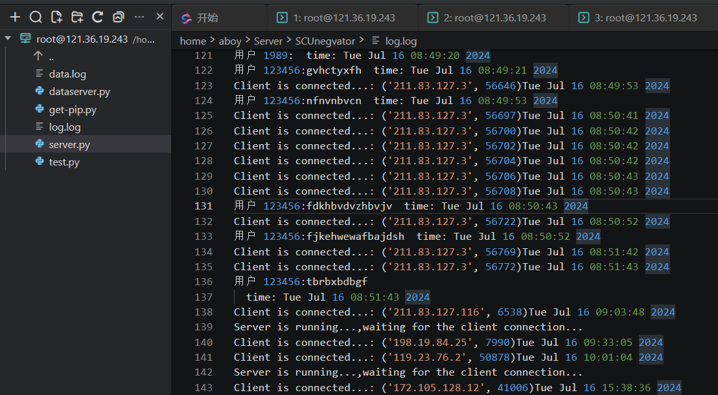
1. 图形化界面设计和实现
————————————————
技术选型
Python语言编写后端
数据库的创建（用户等基本信息的录入）
数据库的查询以及增删查改
登录日志记录
聊天室功能后端管理
用户管理功能
界面设计部分
左侧：四川大学江安校区大地图
右侧：主功能区，显示 路线信息，聊天室，美食，休闲放松，紧急求助，选择出行方式等全部功能。

Slide 6
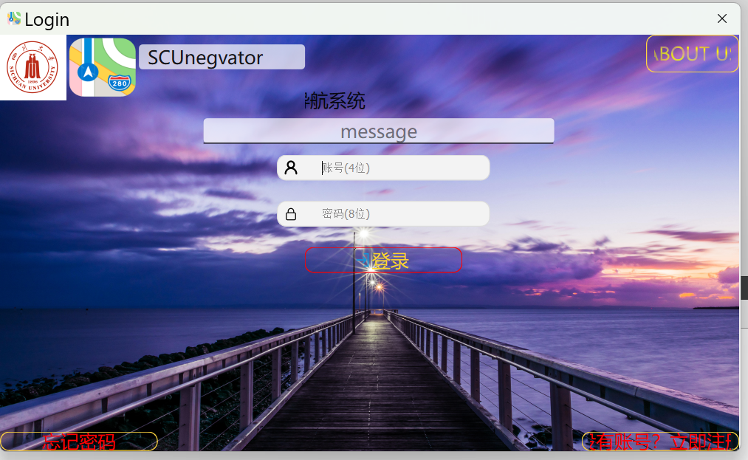
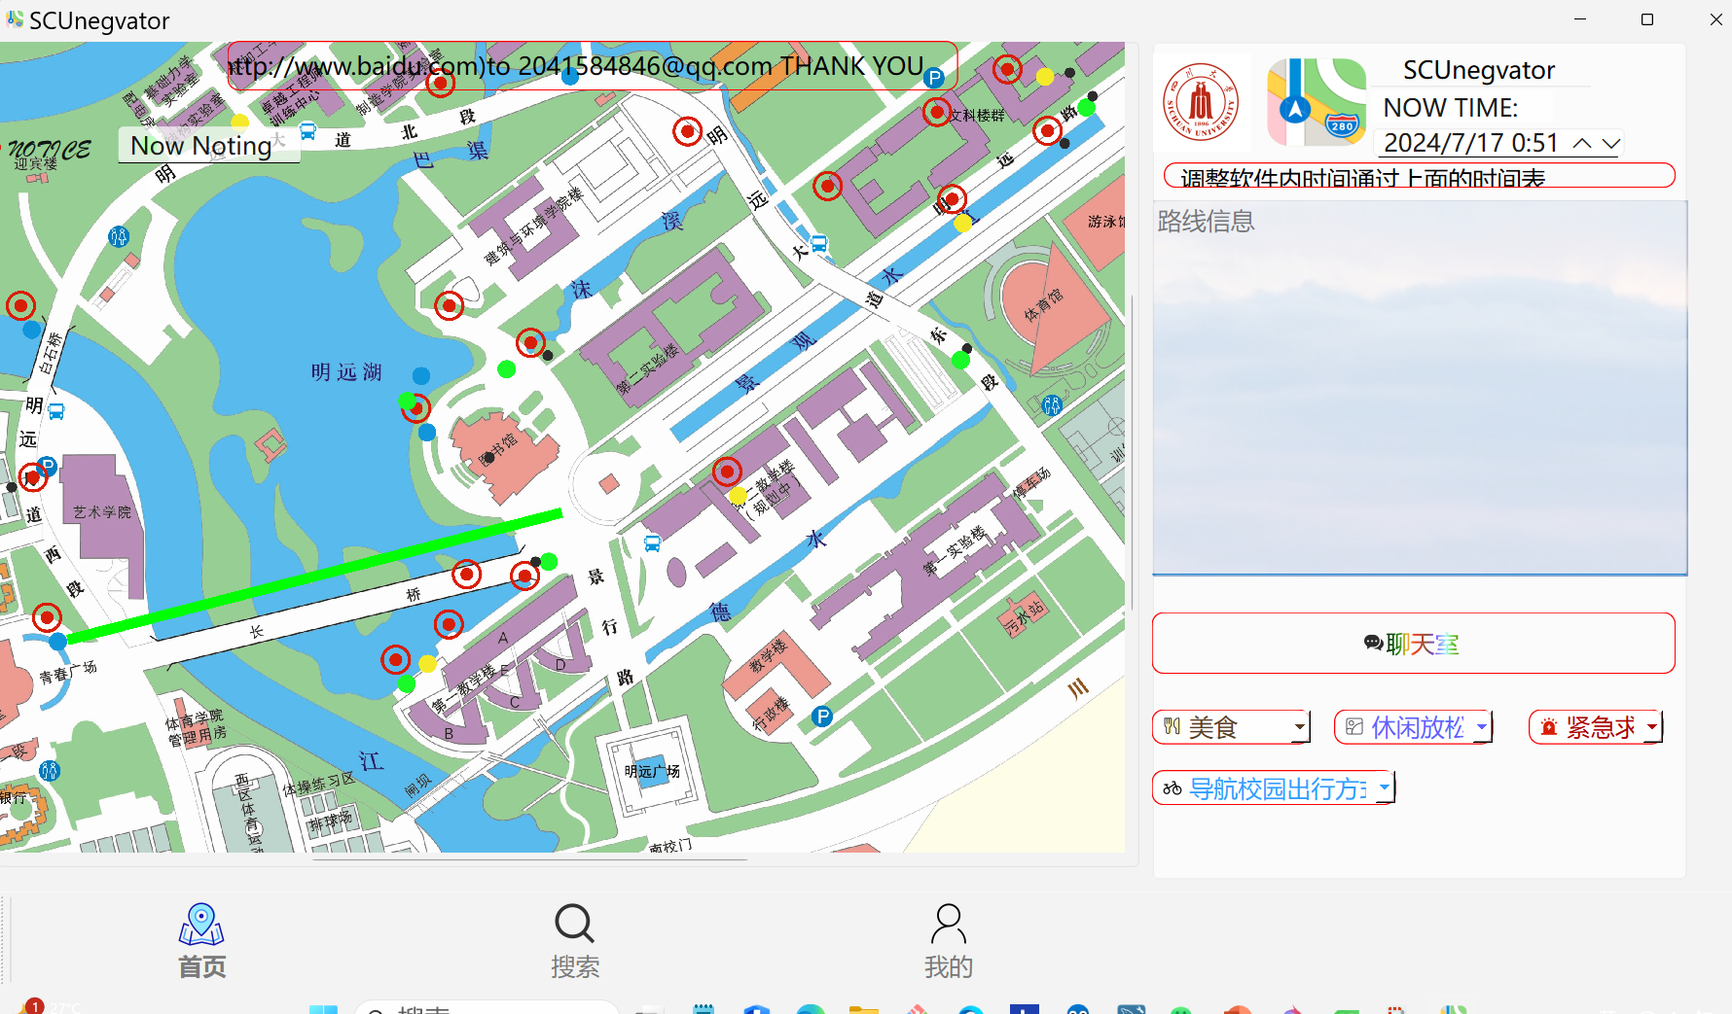
Qt 框架制作图形界面
————————————————
登录界面美化，实现注册登录功能并且同步到数据库，多人在线
根据时间以及交通工具判断路况，给出最优路径。红色代表拥挤，绿色代表畅通，黄色代表稍微拥塞
高峰期间长桥拥挤不妨走路或者骑行明远大道把！

Slide 7
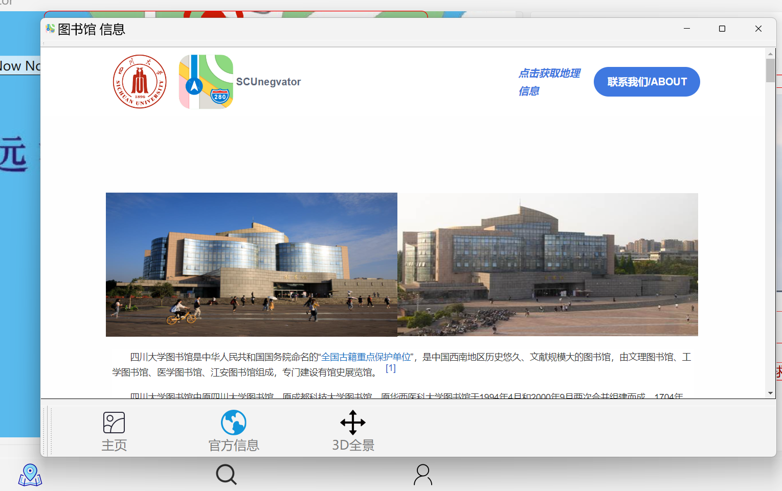
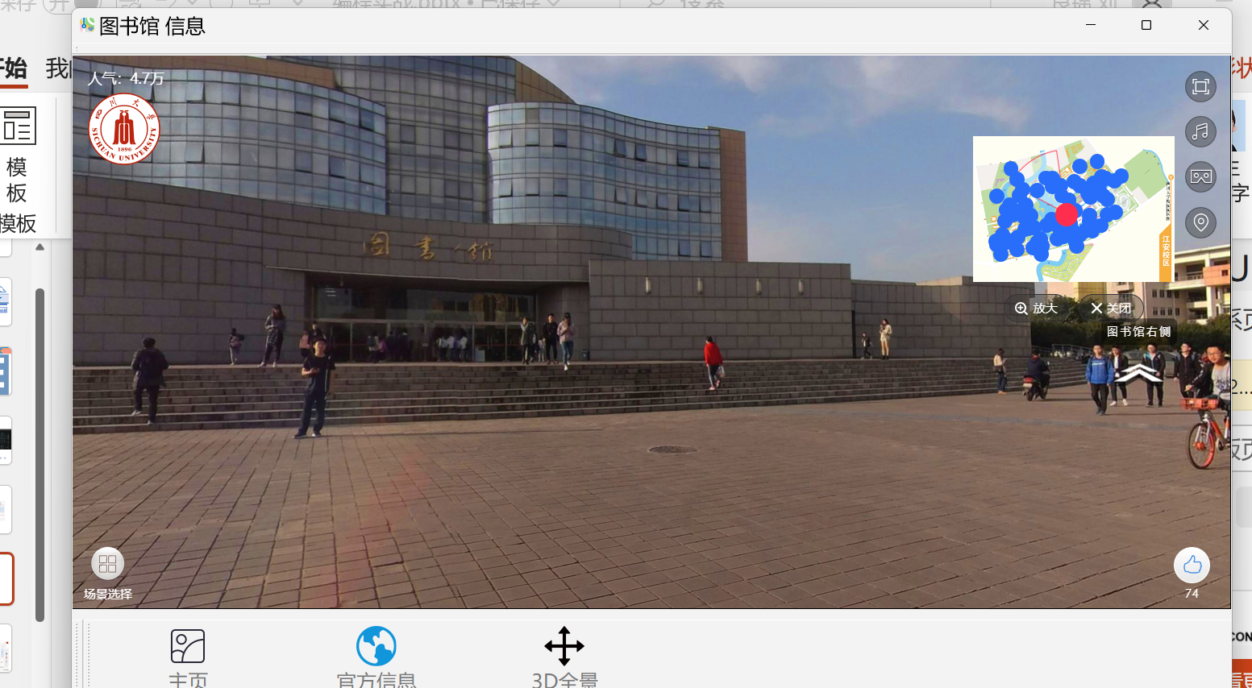
多图层，可点击
————————————————
Eg：点击图书馆查看自制校园图书馆介绍网页，以及3D视图。更加详细了解校园，点击ABOUTUS了解更多

Slide 8
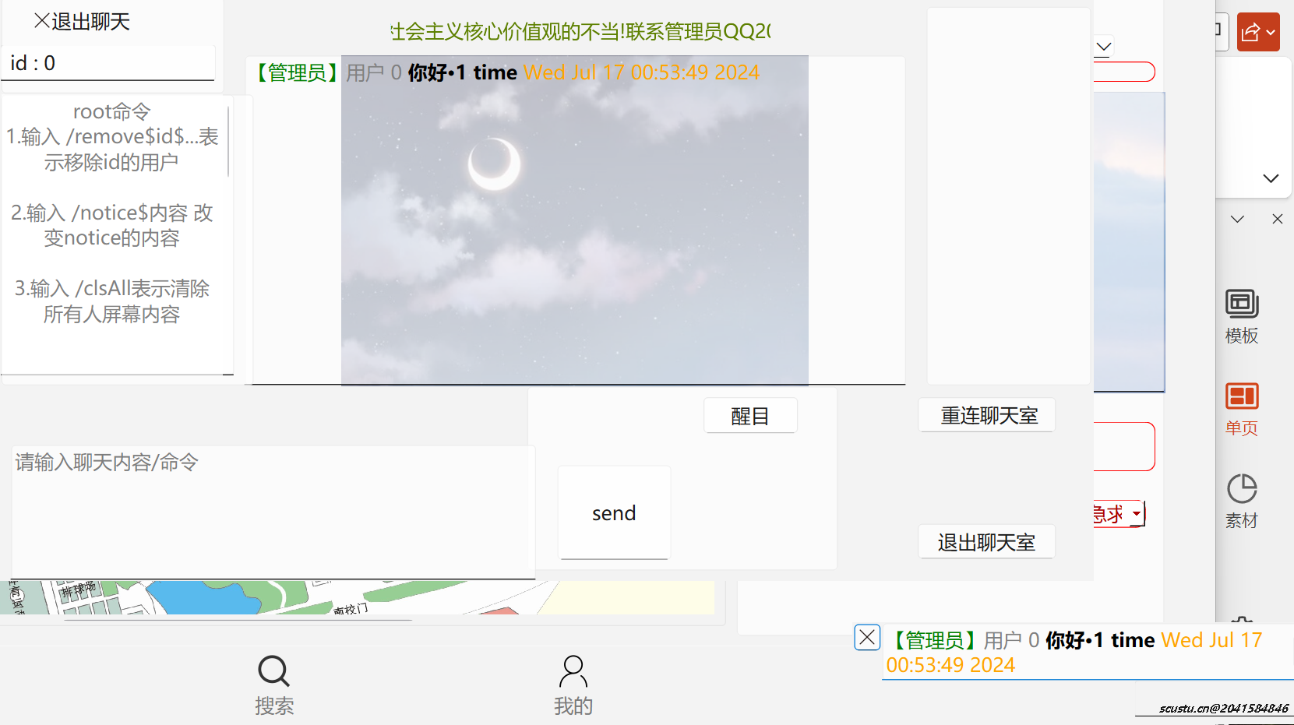
聊天室界面
————————————————
加入管理员功能
以及小弹窗提示功能
让软件更人性化
不怕消息错过
实现多人同时聊天
管理员可通过命令
对成员进行禁言，修
改公告，踢出聊天室
等功能

Slide 9
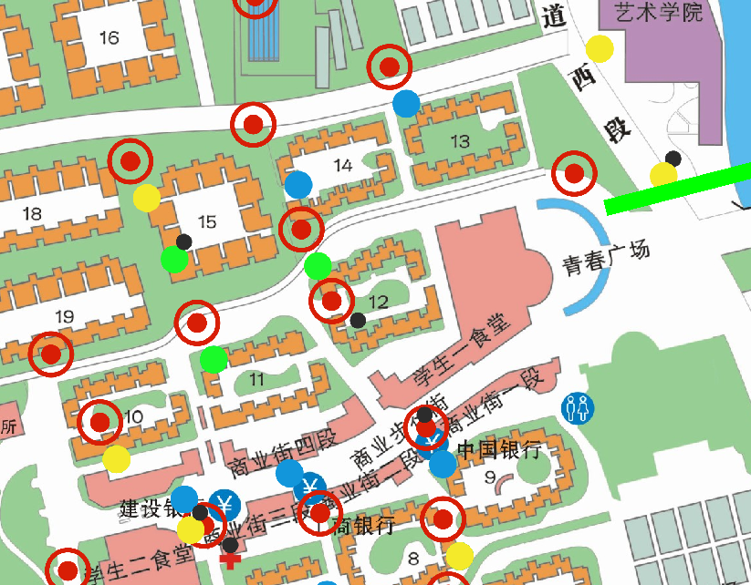
校园了解校园学生？
————————————————
闪烁的光点？模拟校园学生的移动。点击查看学生信息

Slide 10
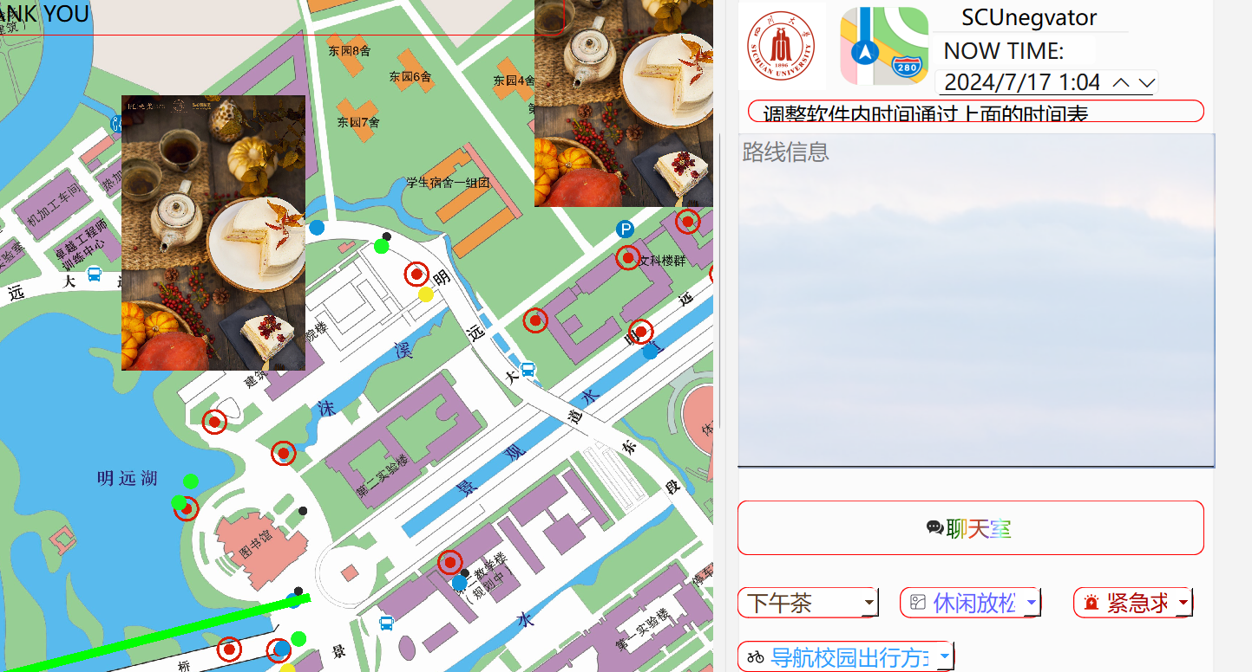
下午来点下午茶？
————————————————
点击右下角美食专栏，探索江安的美食

Slide 11
2. 从地图获取信息：
————————————————
数据采集与数据处理
从画板导入节点和路径
拉取一张覆盖学校全域的大地图
在 Adobe Illustrator 中描出每个路口作为节点，描出学校标志建筑物作为景点。
将画板中的内容以 .svg 格式导出后，使用算法提取景点和节点的关键信息。
用脚本提取数据并转化成对象信息
在 Python 中编程，把 .svg 格式提供的景点信息和节点信息：坐标x、坐标y，按照自己对库表的约定写入 .json 文件。
读取每个景点和节点的邻接点

Slide 12
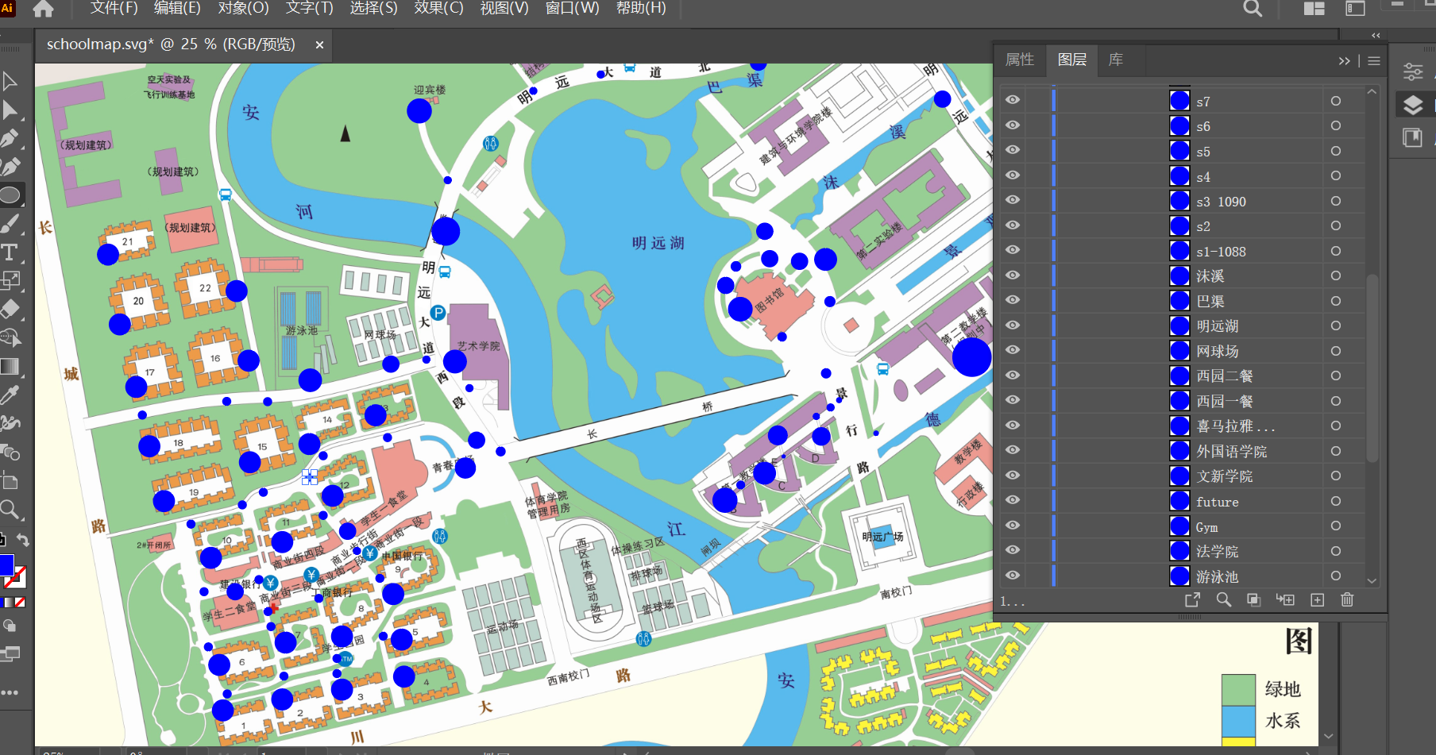

Slide 13
3. 最短路径算法实现：
————————————————
对 Dijkstra 算法的改进
（1）同时获取最短路径和途径节点
传统的 Dijkstra 的返回值有两种，要么返回最短路径，要么返回前驱节点。
而我们的程序当中因为需要在用户界面中显示出具体的路径，也就是说，路径是以一个对象的形式存储在内存中的。这就要求我的程序当中必须能够通过前驱节点找到路径。

Slide 14
（2）在程序中提前加载路线距离
根据上文所述，路线的坐标、距离信息是存储在本地的 .json 文件中，并在初始化加载时读入内存的。而 Dijkstra 算法需要的是一个以节点索引作为横、纵坐标的二维矩阵。一个坐标的值就是距离。
比如 a[1][2] 点的值代表从索引为 1 的点出发，到索引为 2 的点距离为 a[1][2] 。
如果这部分数据存在硬盘中，且不说前期需要通过 Python 脚本生成这些数据，从硬盘中读取数据的速度也远不如直接从内存中读取。故我在项目中采用的方案是在初始化读取数据文件后，在内存中生成这个矩阵。

Slide 15
Thank you !

